Slide 1



MHW1
Presentazione

Slide 2
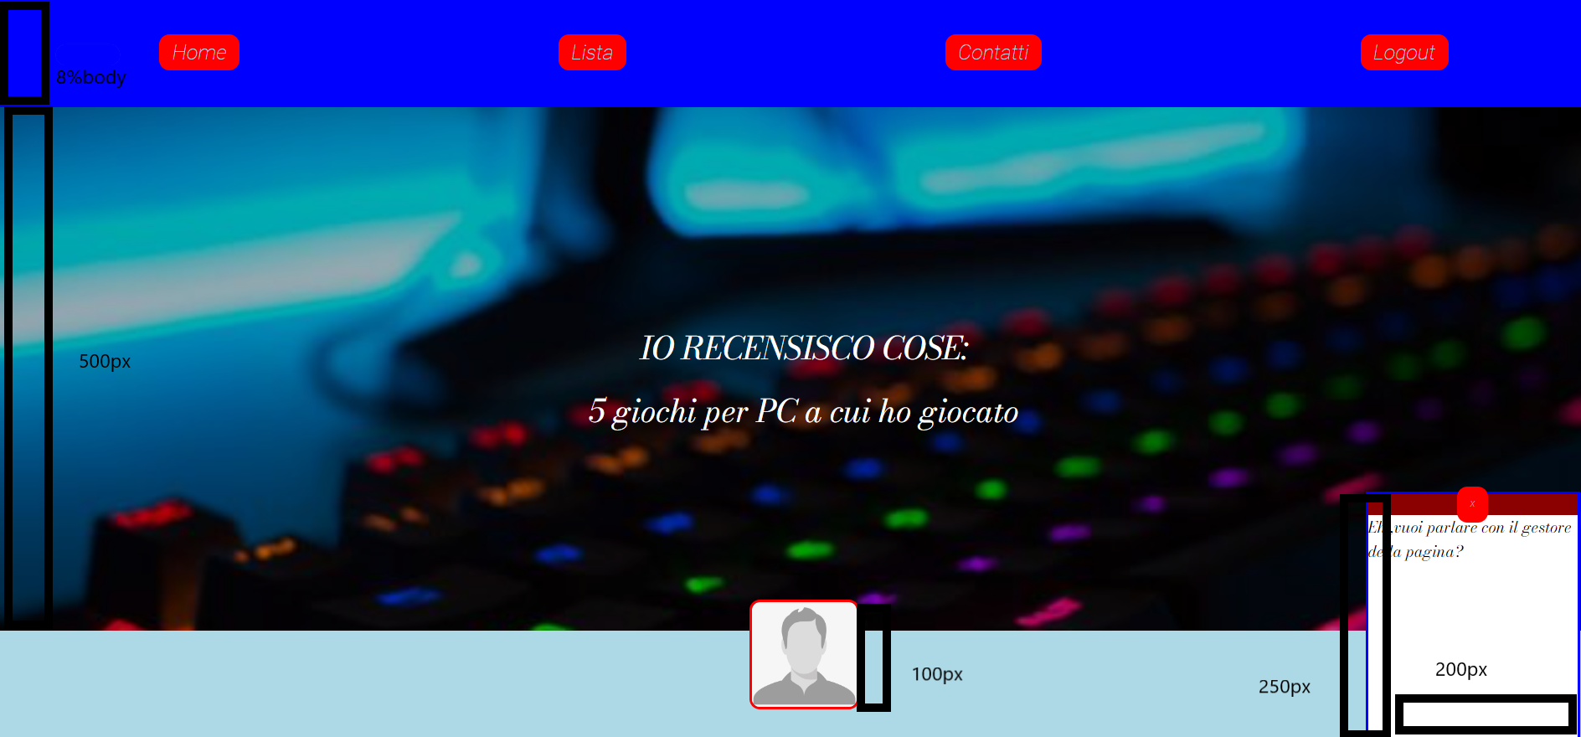

Slide 3
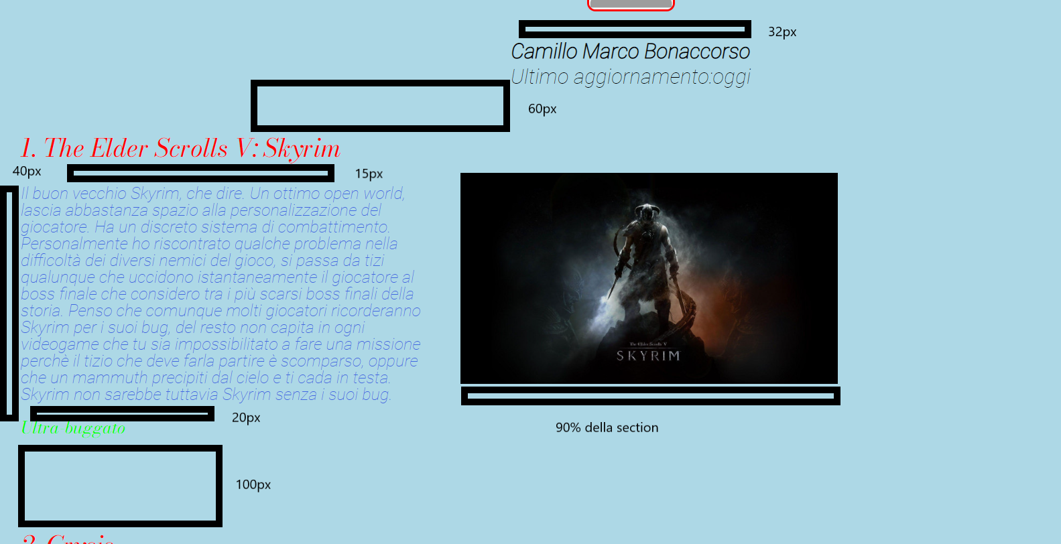

Slide 4


